Slide 1


Journée d’études des établissements certifiables Vague 3 et
des EPS IDF Vagues 2 et 3
8 avril 2015
Notes:
08/04/2015
1
08/04/2015
1

Slide 2
Actualités de la certification des comptes
Rappel du cadre juridique
1. Actualités comptables
2. Clôture de l'exercice 2014
3. Développement du dispositif de contrôle interne
4. Bilan des marchés de commissariat aux comptes vague 1
5. Restitution de l'enquête « retour d'expérience sur les premiers travaux du certificateur »
6. Animation / pilotage du chantier : objectifs 2015
7. Préparer la venue du certificateur
Notes:
08/04/2015
2
08/04/2015
2

Slide 3
La publication des décrets et arrêtés liés à la certification des comptes
Le décret n° 2013-1238 du 23 décembre 2013 définit les modalités de certification des comptes des EPS :
- le partage des compétences entre la Cour des comptes et les commissaires aux comptes
- les modalités de sélection et de désignation du commissaire aux comptes (marché public, avec un cahier des charges type fixé par arrêté ; nomination du commissaire aux comptes par le conseil de surveillance pour 6 exercices) ;
- les états financiers certifiables et leurs modalités de mise à disposition pour le certificateur ;
- le calendrier de clôture des comptes et les modalités de transmission du rapport du certificateur
Le décret n° 2013-1239 du 23 décembre 2013 définit le périmètre des EPS certifiables : dont le seuil des EPS certifiables (EPS dont le total des produits du compte de résultat principal est égal ou supérieur à 100 millions d’€ pendant 3 exercices consécutifs), et la sortie du dispositif de certification.
L’arrêté du 23 décembre 2013 fixe la liste des EPS certifiables dès l’exercice 2014.
L'arrêté du 1er août 2014 fixe une liste de 95 EPS certifiables dès l'exercice 2015.
Un arrêté sera prochainement signé pour fixer la liste des EPS certifiables dès l'exercice 2016.

Slide 4
Actualités de la certification des comptes
Rappel du cadre juridique
1. Actualités comptables
2. Clôture de l'exercice 2014
3. Développement du dispositif de contrôle interne
4. Bilan des marchés de commissariat aux comptes vague 1
5. Restitution de l'enquête « retour d'expérience sur les premiers travaux du certificateur »
6. Animation / pilotage du chantier : objectifs 2015
7. Préparer la venue du certificateur
Notes:
08/04/2015
4
08/04/2015
4

Slide 5
Les travaux menés par la DGFiP et la DGOS en matière de qualité comptable doivent permettre à la comptabilité de jouer pleinement son rôle : être un support accessible au plus grand nombre pour mieux connaître, mieux gérer, et mieux préserver le patrimoine matériel et immatériel de l ’EPS.
Ces travaux ont consisté en une consolidation et une mise à jour du référentiel comptable M21 (tomes 1 à 3). Ils s'inscrivent directement dans le cadre du chantier de fiabilisation des comptes. Ils sont complétés d ’une foire aux questions.
Les travaux de certification se fondent sur la conformité des comptes au regard des normes et du référentiel applicable (M21) : le certificateur se réfère à ces seules normes. Il peut seulement faire des propositions d'évolutions normatives au normalisateur comptable.
➔ Le référentiel comptable M21 est opposable à l ’ordonnateur, au comptable, au juge des comptes et au commissaire aux comptes
Il convient de signaler à la DGFiP (bureau CL1B) et à la DGOS toute difficulté d ’interprétation de l’instruction M21 lors des missions d'accompagnement ou lors des missions du certificateur.
Notes:
08/04/2015
5
08/04/2015
5

Slide 6
La mise à jour de l’instruction budgétaire et comptable M21 (tomes 1 et 2)
Les travaux de mise à jour de l’instruction M21 ont consisté pour les tomes 1 et 2 en :
- la consolidation des textes réglementaires de mise à jour de la nomenclature depuis 2007 et les évolutions des comptes au 1er janvier 2014 ;
- la mise à jour des commentaires de l’instruction ;
- l’intégration des nouvelles normes définies par le C.No.C.P, dont celles relatives aux corrections d'erreur et au changement de méthode comptable ;
- l’intégration des éléments des fiches en annexe du guide de fiabilisation des comptes déjà parues et des réponses apportées dans la foire aux questions ;
L'arrêté du 16 juin 2014 portant la version définitive des tomes 1 et 2 a été publié au journal officiel du 8 juillet 2014. Il est applicable dès le 1er janvier 2014.
L'arrêté du 19 décembre 2014 (journal officiel du 27 décembre 2014) a modifié l'arrêté du 16 juin 2014. Il met à jour le plan de comptes M21 au 1er janvier 2015, ainsi que les commentaires des comptes des tomes 1 et 2 de l'instruction.
Notes:
08/04/2015
6
08/04/2015
6

Slide 7
La mise à jour de l ’instruction budgétaire et comptable M21 (tome 3)
L’actualisation du tome 3 est portée par l'arrêté du 19 décembre 2014.
Le tome 3 est simplifié :
- l’existence de l’application Hélios rend obsolète les dispositions sur les journaux et livres auxiliaires ;
- certaines opérations spécifiques sont déjà abordées dans le tome 2 ou dans d’autres instructions (ex : instruction n° 13-0001 du 30 janvier 2013 – comptes de gestion et financiers des collectivités et EPS – visa sur chiffre et dépôts des comptes).
Cette mise à jour comporte l’instauration d’un flux réglementaire relatif à la tenue de l’état de l’actif par le comptable (protocole Indigo Inventaire). Le cahier des charges a été transmis aux éditeurs.
Elle permet également de porter les éléments relatifs aux dossiers permanent, de contrôle interne et de clôture (cf. fiche n°8 « Préparer la venue du certificateur » mise à jour), ainsi que l ’architecture du rapport financier (cf. fiche n°14 « Le rapport financier »).
Le tome 3 précise également le périmètre du référentiel comptable des EPS (instruction M21 et fiches fiabilisation des comptes).
Notes:
08/04/2015
7
08/04/2015
7

Slide 8
La mise à jour de l’instruction budgétaire et comptable M21
  L'instruction M21 est accessible sur :
  - le site de la fiabilisation des comptes des EPS
  - l'intranet DGFiP Nausicaa : Gestion publique / SPL / Budgets et Comptabilités / Instructions budgétaires et comptables / M21
  - le site collectivités-locales.gouv.fr, rubrique Finances locales / droit budgétaire et comptabilités locales / les instructions budgétaires et comptables / M21
  Elle est complétée par la foire aux questions (MAJ en février 2015), également disponible sur :
  - le site de fiabilisation des comptes des EPS
  l'intranet DGFiP Nausicaa : Gestion publique / SPL / EPS / Comptabilité et fiabilité des comptes des EPS
  Les fiches relatives à la fiabilisation des comptes sont également disponibles sur ces deux sites. Pour mémoire, 3 fiches ont été diffusées en janvier / février 2015 : fiche n°14 relative au rapport financier, fiche n°15 relative au calendrier de remise des documents au certificateur, fiche n°16 relative aux séjours à cheval.
Notes:
08/04/2015
8
08/04/2015
8

Slide 9
La fiabilisation du bilan d'ouverture
Les EPS de la vague 3 doivent dès maintenant engager la préparation de leur bilan
d’ouverture du premier exercice concerné par la certification des comptes. Cette action est à conduire en priorité avant l'arrivée du certificateur afin de disposer d'un bilan d'ouverture sincère.
En effet, le certificateur effectue des contrôles sur le bilan au premier janvier du premier exercice dont il certifie les comptes, qualifié de bilan d’ouverture (ou d’entrée), dès le commencement de sa mission : il vérifie qu’il n’y a pas d’erreur comptable et s’assure de la correcte application des règles et méthodes comptables.
Pour ce faire, les EPS doivent avoir établi un diagnostic de la qualité comptable (à partir notamment du guide de fiabilisation des comptes des EPS) et enregistrer les corrections d'erreur adéquates au plus tôt.
Par ailleurs, les EPS devront veiller à constituer le dossier de clôture de l'exercice précédant l'exercice qui sera certifié (exemple : pour les EPS de la vague 3, le dossier de clôture doit être constitué dès l'exercice 2015). Ce dossier sera consulté par le certificateur dans le cadre de ses travaux sur le bilan d'ouverture.
Pour mémoire, la fiche n°8 « Préparer la venue du certificateur » présente le contenu des dossiers à préparer, dont le dossier de clôture.
Notes:
08/04/2015
9

Slide 10
La fiabilisation de l’inventaire
La mise en place d’un protocole Indigo Inventaire (cf. instruction M21 – tome 3) doit permettre au comptable de disposer d’un suivi quasi-automatisé de l’actif dans Hélios, dès lors qu’il reçoit des flux inventaire.
Au préalable, l’ordonnateur et le comptable devront conduire des travaux d’ajustement afin de fiabiliser les comptes d’immobilisations.
La DGFiP a mis en place auprès des DDG et DRFiP un outil d’analyse de l’inventaire (à partir d’un outil d’extraction et d’analyse de données, IDEA) à destination des EPS volontaires.
Cette analyse permettra à l’ordonnateur et au comptable de :
- s’assurer de la cohérence entre les données comptables issues du fichier d’inventaire transmis par la DAF et la comptabilité générale tenue par le comptable ;
- procéder à des contrôles de cohérence permettant d’identifier des éléments « atypiques » nécessitant des points de contrôle complémentaires ;
- identifier les échantillons de biens à contrôler dans le cadre de l’inventaire physique.
Notes:
08/04/2015
10

Slide 11
Les formations à destination des ordonnateurs et des comptables
  Les travaux de consolidation et de mise à jour du référentiel comptable sont complétés par des formations à destination des ordonnateurs et des comptables. Elles sont co-animées par des binômes Santé / Finances publiques.
  Un premier module de formation dédié à la « fiabilisation des comptes des EPS » a été déployé en 2013 et 2014 par l'EHESP et l'ENFiP. Son déploiement est poursuivi en 2015, afin de pouvoir former les personnes entrantes dans des fonctions de directeur financier ou de comptable hospitalier (module MAJ en février 2015).
  Un deuxième module de formation, consacré aux opérations complexes des EPS, a été diffusé en février 2015 par l'EHESP et l'ENFiP. La formation de formateurs a eu lieu le 15 décembre 2014. Les 1ères sessions de formation ont démarré au printemps 2015.
  Ce module est également destiné aux ordonnateurs et aux comptables. Il traite notamment des opérations relatives aux immobilisations, aux provisions, aux emprunts.
Notes:
08/04/2015
11
08/04/2015
11

Slide 12
Actualités comptables – Les travaux en lien avec la CNCC
Plusieurs sujets étaient en discussion avec la CNCC depuis les travaux de mise à jour de l'instruction M21. Les sujets suivants ont fait l'objet d'arbitrage avec la CNCC et ont été validés mi-février 2015 par le comité de suivi des premières missions légales de certification des comptes qui associe la DGOS, la DGFiP et la CNCC.
- Fonds propres : la doctrine établie dans les fiches de fiabilisation des comptes (fiche n°7) est prise en compte par la CNCC, sauf spécificités. Pas de demande de reconstitution du solde de façon exhaustive au-delà du 1/01/2009 (5 ans).
- Immobilisations : en l'absence de titres de propriété, le certificateur prend en compte la documentation alternative (recensement cadastral, publicité foncière...).
La CNCC a précisé que l'absence d'inventaire exhaustif ne générera pas systématiquement de réserve. En revanche, l'EPS doit inventorier les nouvelles immobilisations dès leur acquisition ou mise en service.
- Continuité d'exploitation (cas des EPS dont la situation financière est dégradée) : le CAC s'interroge sur un horizon à 12 mois. L'article R6145-35 du CSP prévoit qu'en l'absence d'EPRD, l'EPS peut fonctionner sur la base de l'EPRD de l'exercice précédent. Cette disposition semble constituer une garantie suffisante pour les CAC.
- Comptes consolidés : à ce stade, il n'est pas prévu de consolidation des comptes. Un courrier conjoint DGOS / DGFiP a été adressé en ce sens à la CNCC. Un amendement au projet de loi Santé prévoit cette obligation à compter de 2020.
Notes:
08/04/2015
12
08/04/2015
12

Slide 13
Actualités comptables – Les travaux en lien avec la CNCC
Dette sociale
- CET : la méthode forfaitaire constitue la méthode définie par l'instruction M21 pour calculer le montant de la provision. Il n'y a pas d'obligation à constituer les provisions CET au coût réel, ni à faire figurer dans l'annexe du compte financier le différentiel entre les deux méthodes.
Concernant les taux de charges, la DGOS a récemment arbitré sur le principe d'une forfaitisation des taux de charges en vigueur. Cette position a été communiquée le 4 mars 2015 à la CNCC et fera l'objet d'une fiche technique.
- Congés et RTT : les jours reportés sur l'exercice suivant et ne correspondant pas aux jours CET ne donnent pas lieu à provision pour les agents titulaires de la fonction publique hospitalière, les personnels médicaux, pharmaceutiques et odontologiques, conformément à l'instruction M21 (cf. message DGOS / DGFiP des 16 et 19 mars 2015).
- Heures supplémentaires : l'instruction M21 prévoit que c'est une charge à payer. Position acceptée par la CNCC.
- Allocation d'aide au retour à l'emploi (ARE) : la CNCC a soulevé la question du provisionnement de l'ARE. Le sujet a été expertisé par la DGOS et la DGFiP et a donné lieu à diffusion d'une fiche conjointe le 16 mars 2015.
- Justification du temps de travail : les certificateurs ont besoin des tableaux de service pour certifier le temps de travail
Notes:
08/04/2015
13
08/04/2015
13

Slide 14
Actualités comptables – Les travaux en lien avec la CNCC
- Provisions réglementées pour renouvellement des immobilisations (compte 142) : l'instruction M21 prévaut. L'EPS définit sa méthode de reprise de la provision réglementée et l'inscrit dans l'annexe du compte financier. Il doit veiller à sa permanence.
- Provision pour gros entretien (compte 1572) : l'EPS doit veiller à ce que le solde du compte soit correctement justifié par la définition d'un plan pluriannuel d'entretien. Par ailleurs, il convient de s'assurer que les provisions constituées répondent bien à la notion de gros entretien (exemple de la peinture dans l'instruction qui est surinterprété)
- Emprunts structurés (compte 152) : l'EPS doit veiller à indiquer la méthode retenue pour la liquidation de la provision dans l'annexe du compte financier.
- Factures non parvenues – Immobilisations : l'instruction M21 ne prévoit pas ce dispositif. Le sujet sera expertisé en 2015.
- Honoraires des CAC : la FAQ mise à jour en février 2015 précise le traitement comptable
Notes:
08/04/2015
14
08/04/2015
14

Slide 15
Actualités comptables – Les travaux en lien avec la CNCC
- Communication des données : les données nominatives sont consultables dans le poste comptable. La question de l'exportation des données à l'extérieur va être expertisée par la DGFiP en lien avec la CNIL.
- Editions Hélios : les certificateurs demandent des grands livres qui ne sont pas disponibles dans l'application Hélios. En revanche, des éditions sont à proposer en remplacement du grand livre. Un mode opératoire d'extraction des données comptables a été transmis aux correspondants « fiabilisation des comptes » des DRFiP le 6 février 2015.
La liste des éditions disponibles dans Hélios a été communiquée à la CNCC en janvier 2015. Elle est également consultable sur l'intranet DGFiP.
- Neutralisation des opérations réciproques CRPP/CRPA : le GT de préparation à la certification des comptes avait décidé en 2011 d'abandonner la proposition d'évolution de l'ex-état C3 (compte de résultat) compte tenu de la complexité des évolutions à faire réaliser. Le sujet sera de nouveau expertisé suite à la demande de la CNCC.
Notes:
08/04/2015
15
08/04/2015
15

Slide 16
Actualités comptables
Les travaux à venir
- Un groupe de travail EPS a été mis en place début 2015 par le CNoCP afin d'identifier les spécificités du secteur des EPS au regard du PCG et du recueil des normes des établissements publics nationaux (EPN) et le cas échéant de faire évoluer l'instruction M21 en 2017. Les premiers travaux vont porter sur les immobilisations.
Les EPS (ordonnateur et comptable) sont représentés dans le groupe de travail.
- De nouveaux groupes de travail vont être lancés par la DGOS et la DGFiP afin de pouvoir préciser certains points de l'instruction M21 : recherche, stocks déportés, réconciliation dettes et créances EPS / assurance maladie.
- Un groupe de travail réunissant les DIM va porter sur l'accès aux données médicales.
Notes:
08/04/2015
16
08/04/2015
16

Slide 17
L’audit de l’application Hélios
Les comptables publics assignataires des EPS utilisant une application unique Hélios, la DGFiP a lancé un appel d’offres pour faire réaliser un audit de l’application Hélios en 2014.
Cet audit a été réalisé par le cabinet KPMG en conformité avec la norme ISAE 3402. Il a porté en particulier sur la gestion de l'exploitation, des changements applicatifs et la gestion des accès au niveau des bureaux d'administration centrale, sur une période de test allant du 1er mai au 31 octobre 2014.
Les conclusions de l ’audit ont été présentées le 25 novembre 2014 aux commissaires aux comptes des EPS certifiables exercice 2014. Une présentation de l ’application Hélios a également été faite à cette occasion. Le rapport d ’audit a été transmis aux directeurs des EPS certifiables, ainsi qu ’aux comptables assignataires.
Une note DGFiP du 14 janvier 2015 a été adressée aux pôles gestion publique des DR/DFiP afin de présenter les principales conclusions de l'audit.
Un audit de suivi sera réalisé en 2015 pour renouvellement de l'attestation ISAE 3402.
Notes:
08/04/2015
17
08/04/2015
17

Slide 18
Précisions sur les éditions Hélios à communiquer au certificateur
Des balances à date des exercices N et N-1 au format CSV peuvent être éditées depuis avril 2014 (palier 431 Hélios).
Un mode opératoire d'extractions des données comptables Hélios a été diffusé à destination des comptables le 6 février 2015.
Il a pour objet de permettre aux comptables de répondre aux demandes d'éditions des certificateurs.
L'application Hélios ne permet pas de réaliser une extraction totale des données comptables. En substitution à cette demande, le comptable transmet aux commissaires aux comptes les éditions disponibles dans l'application Hélios : balance générale des comptes, journal des mandats de paiement, journal des titres de recettes, journal des opérations diverses, EDDS, ERAP, ERAR, LACTF.
Lorsque les éditions sont disponibles au format CSV, le comptable doit privilégier ce format. Le comptable devra veiller à ce que les demandes d'éditions ne soient pas faites en une seule fois, afin de ne pas surcharger les serveurs.
Notes:
08/04/2015
18
08/04/2015
18

Slide 19
Actualités de la certification des comptes
Rappel du cadre juridique
1. Actualités comptables
2. Clôture de l'exercice 2014
3. Développement du dispositif de contrôle interne
4. Bilan des marchés de commissariat aux comptes vague 1
5. Restitution de l'enquête « retour d'expérience sur les premiers travaux du certificateur »
6. Animation / pilotage du chantier : objectifs 2015
7. Préparer la venue du certificateur
Notes:
08/04/2015
19
08/04/2015
19

Slide 20
Le compte financier
Les travaux menés en matière de qualité comptable ont également porté sur le compte financier. Ils ont permis une évolution du compte financier en 2 temps, dont la seconde porte sur l' exercice 2014.
Pour rappel, la structure du compte financier distingue deux parties, conformément à l’article R.6145-43 du code de la santé publique :
- les comptes annuels (bilan, compte de résultat, annexe) soumis à certification des comptes,
- l'analyse de l'exécution du budget (non soumis à certification des comptes).
Le calendrier de clôture a été modifié par le décret n°2013-1238 pour tenir compte de l ’intervention du certificateur :
- la date de transmission du compte financier par le directeur au conseil de surveillance est reculée au 31 mai N+1 (art. R.6145-44 CSP) ;
- la date d’approbation du compte financier par le conseil de surveillance est reculée au 30 juin N+1 (art. R.6145-46 CSP).
Ce nouveau calendrier s ’applique à l’ensemble des EPS dès l’approbation des comptes de l ’exercice 2013.
Notes:
08/04/2015
20
08/04/2015
20

Slide 21
Le compte financier
Les principales évolutions du compte financier exercice 2014 consistent en :
- une nouvelle numérotation des états de l'annexe pour une meilleure lisibilité (préfixe « BI » pour états du bilan, « CR » pour états du compte de résultat...), l'utilisation d'une numérotation séquentielle des états ;
- la création d'un thème « informations complémentaires » au sein de la 2ème partie du compte financier, afin de ne conserver dans la 1ère partie que des informations synthétiques ;
- de nouveaux états plus synthétiques créés dans la 1ère partie du compte financier, qui est certifiable.
L’arrêté du 15 décembre 2014 portant la maquette du compte financier exercice 2014 a été publié au journal officiel du 30 décembre 2014. Il est accompagné d ’une note d ’orientations explicitant les évolutions et permettant de compléter l'annexe.
Points de vigilance :
Seules les informations significatives sont fournies dans l ’annexe.
L’annexe n’a pas vocation à commenter les états d’exécution de l’EPRD mais le bilan et le compte de résultat par nature.
De même, les commentaires sur l’évolution des grands équilibres financiers (capacité d’autofinancement, fonds de roulement) sont portés dans le rapport financier.
Notes:
08/04/2015
21
08/04/2015
21

Slide 22
Le rapport financier
Le rapport financier accompagne le compte financier qui est transmis au conseil de surveillance. Il est défini par l'article R. 6145-44 du Code de la Santé publique (alinéas 1 et 2).
La fiche n°14 mise en ligne sur le site « fiabilisation des comptes des EPS » début janvier 2015 présente son objet et son contenu.
Il constitue un document de synthèse unique préparé conjointement par l'ordonnateur et le comptable. Il commente le compte financier.
Il se compose d'une introduction et de deux parties distinctes réunies dans un document unique :
- le Tome 1 qui porte sur les comptes annuels ( bilan, compte de résultat et l’annexe) ; il est mis à disposition du certificateur avec l’introduction du rapport, qui vérifie la concordance des éléments de ce tome et de l'intro avec les comptes examinés ;
- le Tome 2 qui porte sur l’exécution budgétaire, non soumis à certification.
Le rapport financier se substitue aux rapports que devaient remettre respectivement l'ordonnateur et le comptable à l'issue de la clôture des comptes. Sa mise en œuvre est obligatoire pour tous les EPS (certifiables ou pas) dès l'exercice 2014.
Notes:
08/04/2015
22
08/04/2015
22

Slide 23
Le rapport financier
En application de la NEP 9510, le commissaire aux comptes vérifie que les informations contenues dans le compte financier reflètent la situation de l’EPS et l’importance relative des événements enregistrés dans les comptes tels qu’il les connaît à la suite des travaux menés au cours de sa mission.
Ces contrôles consistent pour l’essentiel :
Pour les informations financières, à vérifier que :
chaque information significative concorde avec les comptes dont elle est issue ou avec les données ayant servi à l’établissement de ces comptes.
Pour les autres informations, à en faire une lecture lui permettant de relever, le cas échéant, celles qui lui apparaîtraient manifestement incohérentes.
Notes:
08/04/2015
23
08/04/2015
23

Slide 24
Le rapport financier
Le rapport financier présente une synthèse des documents comptables, auxquels peuvent s'ajouter de manière accessoire, des informations sur les faits marquants qui permettent d’éclairer et d’expliciter le contexte dans lequel les opérations de l’année ont été exécutées. Il ne s’agit pas de reprendre le contenu de l’annexe du compte financier mais de l’éclairer par des commentaires.
A ce titre :
Le document ne doit pas dépasser une vingtaine de pages ; il convient de se focaliser sur ce qui est vraiment important (les chiffres-clé de l’exercice);
Il privilégie les commentaires aux données chiffrées qui doivent rester en nombre limité.
Le comptable et le directeur choisissent de manière concertée les éléments d’information et de synthèse qu’ils estiment les mieux à même d’apporter une vision cohérente sur la situation financière de l’établissement.
Notes:
08/04/2015
24
08/04/2015
24

Slide 25
Le rapport financier
La fiche n°14 propose un plan –type qui devra être adapté au contexte de chaque établissement en maintenant toutefois l’architecture en 2 tomes.
Introduction (éléments soumis à certification – à remettre au certificateur) : Présentation des faits marquants de l’exercice
Tome 1 – Rapport sur les comptes annuels (éléments soumis à certification – à remettre au certificateur)
Le tome 1 est préparé conjointement par l’ordonnateur et le comptable sur la base de la 1ère partie du compte financier.
  1.1 - Présentation des principes et méthodes comptables appliqués
Seront rappelés de façon synthétique, les méthodes et principes comptables appliqués ainsi que tout changement de méthode comptable qui ont eu un impact significatif sur les comptes de l’exercice N.
  1.2 - Présentation des évolutions du bilan de l’exercice N
L’ordonnateur et le comptable sélectionnent les éléments significatifs du bilan de l’exercice N et de commenter leur évolution (évolution des immobilisations, des capitaux propres, des subventions d’investissement, évolution de la structure de la dette…).
  1.3- Présentation des évolutions du compte de résultat toutes activités confondues
l’ordonnateur et le comptable sélectionnent les éléments significatifs du compte de résultat de l’exercice N et commentent leur évolution.
Notes:
08/04/2015
25
08/04/2015
25

Slide 26
Le rapport financier
(tome 1 suite )
  1.4- Événements importants / subséquents survenus depuis la clôture de l’exercice
Seront mentionnés les événements survenus depuis la clôture de l’exercice qui ont un impact significatif sur les comptes de l’exercice clôturé et que le conseil de surveillance doit connaître pour se prononcer sur les comptes.
Cette sous-partie doit comporter 5 à 10 lignes.
Si aucun événement n’est survenu depuis la clôture des comptes, indiquer la mention “ NEANT ”.
  1.5 - Perspectives d’activité pour l’année en cours (exercice N+1)
Il s’agit de présenter de façon générale les faits marquants attendus dans l’année à venir ainsi que les principales tendances prévisionnelles.
Cette sous-partie ne doit pas dépasser 5 à 10 lignes.
Notes:
08/04/2015
26
08/04/2015
26

Slide 27
Le rapport financier
Tome 2 - Rapport sur l’analyse de l’exécution de l’EPRD (non adressé au certificateur au titre des documents faisant l’objet de vérification du certificateur)
Le tome 2 est préparé conjointement par l’ordonnateur et le comptable sur la base de la 2ère partie du compte financier.
  2.1. Analyse de l’exécution budgétaire
  2.2. Analyse de l’évolution des recettes (par titre budgétaire)
  2.3. Analyse de l’évolution des dépenses (par titre budgétaire)
  2.4. Analyse de la structure financière (CAF, marge brute, FR, BFR, trésorerie)
Notes:
08/04/2015
27
08/04/2015
27

Slide 28
Le calendrier de remise des documents au certificateur
Le calendrier de clôture a été modifié par le décret relatif aux modalités de certification pour tenir compte de l ’intervention du certificateur. Les représentants des commissaires aux comptes ont indiqué avoir besoin d’un délai minimum de 6 semaines pour la réalisation de leurs missions finales (examen des comptes).
L'arrêté du 15 décembre 2014 (publié au JO du 31/12/2014) fixe les modalités de mise à disposition auprès du certificateur des comptes annuels, du rapport financier et des documents nécessaires à la bonne exécution de sa mission légale. Il prévoit également l'intervention du DD/RFiP dans le cadre du visa du compte financier.
Concernant les DD/RFiP, le calendrier a été diffusé par la note de lancement de la campagne des CDG / CF (message sous-direction CL1 du 25/11/2014). Il correspond au calendrier fixé par l'arrêté précité
La fiche n°15 reprend les dispositions de l’arrêté et les commente. Elle précise les différentes étapes calendaires à observer par l’ordonnateur et le comptable entre la fin de la journée complémentaire, l’arrêté des comptes et la réunion du conseil de surveillance approuvant le compte financier. Elle rappelle également la date limite de remise des différents documents au certificateur.
Au-delà des aspects calendaires, les EPS (ordonnateurs et comptables) doivent veiller à transmettre les documents demandés par les certificateurs de façon diligente.
Notes:
08/04/2015
28
08/04/2015
28

Slide 29
Le calendrier de remise des documents au certificateur
L'ordonnateur et le comptable s'attacheront à définir conjointement un rétro planning permettant de préparer le compte financier dans les meilleurs délais (compte financier complet) et dans un calendrier compatible avec le calendrier d’intervention du certificateur.
Il conviendra d’associer les commissaires aux comptes afin de planifier leurs interventions en cohérence avec le calendrier qui aura été défini.
Dans le cadre de leurs missions finales, les commissaires aux comptes ont indiqué pouvoir débuter leurs travaux sur la base d’une balance des comptes non définitive (par exemple, les dépenses de personnel), à condition que les différents documents comptables et financiers qui leur seront remis puissent être datés (dates de version). Pendant cette période, les certificateurs communiquent leurs observations au fil de l’eau.
Les ultimes corrections suite à la demande du certificateur pourront être enregistrées le cas échéant, jusqu’au 8 mai de l’exercice N+1. Il est précisé que l'essentiel des corrections doit être comptabilisé lors de la mission finale, c'est à dire au cours du 1er trimestre N+1. L'ordonnateur et le comptable veilleront à ce que ce calendrier soit clairement défini avec le certificateur.
Notes:
08/04/2015
29
08/04/2015
29

Slide 30
La préparation de la clôture de l'exercice
Précisions sur la revue analytique des soldes (élément du dossier de clôture)
    Un outil développé sous CALC permet aux comptables de réaliser une revue analytique des comptes à 3 chiffres afin de se concentrer sur les variations significatives.
    Cet outil rapproche deux balances réglementaires.
    Les variations des soldes (N/N-1) sont mises en évidence et peuvent ainsi être analysées par le comptable.
Le mode opératoire de l'outil RAB (revue analytique des balances) a été diffusé par le SCL en décembre 2014 (mail SCL1 du 17/12/2014). Il est disponible dans l'intranet DGFiP (Nausicaa).
  Cela permet de détecter les oublis d'écritures majeures (fin d'année), les erreurs d'enregistrement, les changements de nomenclature, les corrections d'erreur, les fusions de structures, etc... et ainsi de préparer au mieux la clôture de l'exercice, notamment en perspective de la venue du certificateur.
Notes:
08/04/2015
30

Slide 31
Actualités de la certification des comptes
Rappel du cadre juridique
1. Actualités comptables
2. Clôture de l'exercice 2014
3. Développement du dispositif de contrôle interne
4. Bilan des marchés de commissariat aux comptes vague 1
5. Restitution de l'enquête « retour d'expérience sur les premiers travaux du certificateur »
6. Animation / pilotage du chantier : objectifs 2015
7. Préparer la venue du certificateur
Notes:
08/04/2015
31
08/04/2015
31

Slide 32
Développement du dispositif de contrôle interne
La maîtrise des risques comptables et financiers est une démarche visant à améliorer la qualité de la gestion financière et comptable d’un EPS.
L’objectif est d’obtenir un degré de maîtrise raisonnable des risques liés aux processus et aux procédures comptables mises en œuvre au sein de la structure.
Il s’inscrit dans l’objectif général de fiabilisation des comptes et, donc de certification des comptes, ainsi que dans l’objectif d’amélioration de la performance de l’établissement.
L’intérêt de l’établissement à développer le contrôle interne comptable se traduit en gains trouvant leur origine :
• dans une plus grande efficacité d’un pilotage assis sur une information comptable de qualité, prompte et exhaustive,
• dans l’amélioration de sa notoriété et de son image auprès de ses interlocuteurs et notamment des organismes bancaires,
• dans la sécurisation et l’efficience accrue des processus de dépenses et de recettes, notamment.
Le contrôle interne comptable et financier est un dispositif permettant de couvrir les risques comptables et financiers, il participe ainsi directement à la qualité des comptes.
Il permet d’éviter dans le temps la reproduction des anomalies comptables détectées et de pérenniser le redressement de situation opéré sur les pratiques comptables.

Slide 33
Développement du dispositif de contrôle interne
Une documentation a été établie conjointement par la DGOS et la DGFiP pour accompagner les EPS dans le déploiement du dispositif de contrôle interne.
Des cartographies des risques sont disponibles sur les principaux cycles (immobilisations, achats, personnel, recettes, endettement long terme et trésorerie court terme). Elles sont accessibles sur le site du ministère de la santé.
Ces cartographies présentent des mesures de maîtrise des risques.
Chaque EPS peut ainsi analyser son organisation et recenser, évaluer ses risques et mettre en place les mesures de maîtrise des risques les plus appropriées.
Les cartographies identifient –à dire d’experts et de manière globale- les risques comptables communément constatés dans les EPS avant déploiement d’un contrôle interne comptable et permettent ainsi :
· d’alerter les responsables hospitaliers sur les processus ou segments de processus présentant en général le plus de risques du point de vue de la qualité comptable
· de s’assurer, par comparaison, d’avoir examiné toutes les tâches d’un processus.
Notes:
08/04/2015
33

Slide 34
L'offre de service de la DGFiP
L'offre de service de la DGFiP, développée dès 2012, s'inscrit ainsi dans le chantier de fiabilisation et de certification des comptes des EPS : Assurer la qualité des opérations financières, en améliorant la qualité du contrôle interne, tout en permettant que les mises à niveau des états comptables soient pérennes.
Elle est destinée à accompagner les EPS dans le renforcement de leur contrôle interne en s'appuyant sur l'expérience acquise dans les autres organismes du secteur public.
A ce titre, des outils ont été diffusés : cadre de référence du CICF, échelle de maturité de la gestion des risques (EMR), projet de cartographie des risques par processus, modèles de plan d'action.
Des référentiels de contrôle interne ont été établis sur les principaux cycles de 2012 à 2014 : parc immobilier, autres immobilisations corporelles, provisions pour risques et charges et provisions réglementées, dépréciation des créances (ce RCI est accompagné d'une fiche d'exemples de détermination des méthodes de dépréciation des créances), états financiers infra-annuels (à destination uniquement des comptables). Un RCI est en cours de finalisation sur le processus « rémunérations ». Le GT a réuni comme précédemment des ordonnateurs et des comptables.
Un mode opératoire de réconciliation des dettes et créances des EPS avec l'assurance maladie a également été communiqué.
Des formations au contrôle interne comptable et financier ont été dispensées et sont prévues à destination des ordonnateurs et des comptables.
Notes:
08/04/2015
34

Slide 35
La réalisation d'audits «à blanc» dans le cadre de l’offre de service
Si le DRFiP ou DDFiP le souhaite, il peut être proposé aux établissements ayant souscrit à l'offre de service de réaliser un audit de leur dispositif de renforcement du contrôle interne comptable tant chez le comptable que dans les services de l'ordonnateur :
Cet audit peut porter sur un ou plusieurs des principaux processus identifiés comme prioritaires dans le cadre de cette offre : "Parc immobilier", "Provisions", « Dépréciations des créances », « Autres immobilisations corporelles »
  L'audit peut également porter sur la mise en œuvre du dispositif à partir des trois leviers principaux (Organisation, documentation, traçabilité)
  Ces audits peuvent être proposés par la DGFiP (DRFiP/DDFiP) et sont réalisés en partenariat avec l'ordonnateur.
  L’ordonnateur et le comptable définiront avec l’appui du correspondant « offre de service » de la DRFiP, le cahier des charges et le périmètre d'intervention des auditeurs afin de constituer le dossier d’audit.
  NB : Il n'est pas prévu de diffuser d'outils nationaux relatifs à ces audits, le principe de ces audits partenariaux est d'être adaptés à la situation de chaque EPS, il appartient aux auditeurs concernés d'élaborer les épreuves d'audit les plus adéquates (au regard des besoins de l'EPS, des risques identifiés)
Il est proposé en complément de l'audit sur l'inventaire des EPS lequel s'inscrit dans une démarche de conseil aux établissements volontaires et réalisé à partir de l'inventaire comptable.
Une note récapitulative de l'ensemble du dispositif de fiabilisation des comptes et de l'offre de services a été diffusée aux DDFiP le 26 juin 2014 (courriel SCL1).

Slide 36
Les contrôles de supervision du comptable formalisés dans AGIR
A compter du 1er janvier 2014, les comptables hospitaliers concernés par la certification (dans l’offre de service ou certifiables en 2014), doivent utiliser l’application AGIR pour effectuer la formalisation de leurs contrôles de supervision (par le comptable/adjoints)
Le PNCI 2015, prévoit 2 contrôles obligatoires communs à tous les PNC :
      Revue des habilitations HELIOS
      Qualité des données du module « REGIE » dans Hélios
Le PNCI 2015, prévoit 2 contrôles obligatoires au titre de la fiabilisation et de la certification des comptes des EPS :
      Contrôle de l'imputation au compte 1022 « Compléments de dotation Etat »
      Contrôle des schémas d'écriture manuels pour les seuls EPS certifiables au titre des exercices 2014 et 2015
Des thèmes de contrôle complémentaires sont recommandés pour les EPS certifiables 2014 et 2015 (top écritures, revue analytique, revue de l'organigramme fonctionnel), ainsi que des diagnostics de processus. La réalisation de ces contrôles est laissée à l'appréciation des comptables, en partenariat avec les ordonnateurs le cas échéant. Néanmoins le SCL préconise la réalisation d'un diagnostic par EPS en 2015.
  Les formations AGIR organisées par la MDCCIC
Notes:
08/04/2015
36

Slide 37
Actualités de la certification des comptes
Rappel du cadre juridique
1. Actualités comptables
2. Clôture de l'exercice 2014
3. Développement du dispositif de contrôle interne
4. Bilan des marchés de commissariat aux comptes vague 1
5. Restitution de l'enquête « retour d'expérience sur les premiers travaux du certificateur »
6. Animation / pilotage du chantier : objectifs 2015
7. Préparer la venue du certificateur
Notes:
08/04/2015
37
08/04/2015
37

Slide 38
Bilan des marchés de commissariat aux comptes et recommandations
Rappels sur la procédure d’appel d’offres:
Le commissaire aux comptes est nommé par le conseil de surveillance pour une durée de 6 exercices, sur proposition du directeur de l ’établissement.
La procédure de mise en concurrence est conduite dans les conditions prévues par le code des marchés publics conformément à un cahier des charges type fixé par l’arrêté du 21 février 2014 dont le respect est obligatoire.
Calendrier
Pour les établissements de la vague 2, la nomination du commissaire aux comptes par le Conseil de surveillance devra intervenir au plus tard en juin 2015 pour les EPS de la vague 2 Et juin 2016 pour les EPS de la vague 3.
La notification du marché ne peut être faite qu’après la réunion du conseil de surveillance.
La résiliation du marché ne peut intervenir sauf en cas de manquement constaté par la CNCC
!
Notes:
08/04/2015
38
08/04/2015
38

Slide 39
Bilan des marchés de commissariat aux comptes et recommandations
Comment réussir son appel d’offre?
    Un dossier de consultation a été mis à disposition des établissements sur le site « fiabilisation et certification des comptes » du ministère; il comprend :
      Le CCTP dont le respect est obligatoire
      Un modèle de règlement de la consultation et de CCAP dont les contenus pourront être adaptés par les EPS. Il est néanmoins conseillé de conserver
      - la déclaration d’indépendance du certificateur exigée dans le cadre du CCAP au titre des pièces constitutives du marché et qui permettra de s’assurer que le cabinet ne se trouve pas en situation d’auto révision. Elle devra être argumentée.
    - l’annexe technique et l’annexe financière.
Notes:
08/04/2015
39
08/04/2015
39

Slide 40
Bilan des marchés de commissariat aux comptes et recommandations
Quelques recommandations:
    Lors de la rédaction du CCTP, bien contextualiser, la situation de l’établissement afin de permettre aux cabinets de bien calibrer le périmètre de leur mission et leur permettre d’ élaborer une réponse à la consultation la mieux adaptée possible à ses caractéristiques et à sa situation
    En dehors des données quantitatives et des informations liées à l’organisation, il sera utile de donner une appréciation de l’avancement des actions de préparation à la certification des comptes (audit à blanc, accompagnement, plans d’action…)
    Bien penser les critères de jugement des offres qui devront être équilibrés :
    - coût de la prestation , méthodologie, degré de séniorité des équipes, expérience du secteur public et références dans le secteur hospitalier, répartition au sein de la mission entre audit des comptes/ audit du contrôle interne ;
      Prévoir des auditions ;
    associer les membres du Conseil de surveillance le plus en amont possible de la procédure
Notes:
08/04/2015
40
08/04/2015
40

Slide 41
Bilan des marchés de commissariat aux comptes et recommandations
Quelques critères supplémentaires pouvant être discriminants lors de l’examen des offres:
- définir ses attentes vis-à-vis du commissaire aux comptes
- compréhension du contexte de l’établissement
- Planning détaillé des interventions par phase
- quelle délégation aux collaborateurs?
- Engagements sur l’opinion : explication par le cabinet de la notion de réserve et de refus
- Plan de formation interne des équipes
- connaissance de la M21
- volume horaire
Afin de donner une indication aux établissements du dimensionnement de la prestation de commissariat aux comptes adéquate, des fourchettes de volumes horaires sont annexées à la note de la CNCC figurant sur le site « fiabilisation et certification du Ministère »
Notes:
08/04/2015
41
08/04/2015
41

Slide 42
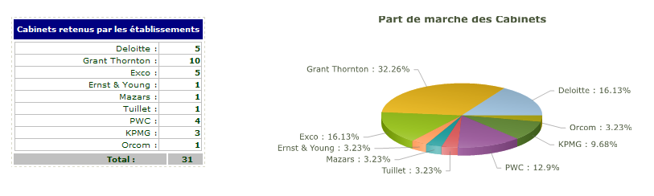
Bilan des marchés de commissariat aux comptes des EPS « vague 1 »
Les marchés ont principalement été attribués à de grands cabinets membres du groupe de travail de la CNCC
Ces cabinets ( à l’exception d’un) étaient également présents lors des marchés d’accompagnement
Un cabinet détient un tiers des marchés de commissariat aux comptes
Notes:
08/04/2015
42
08/04/2015
42

Slide 43
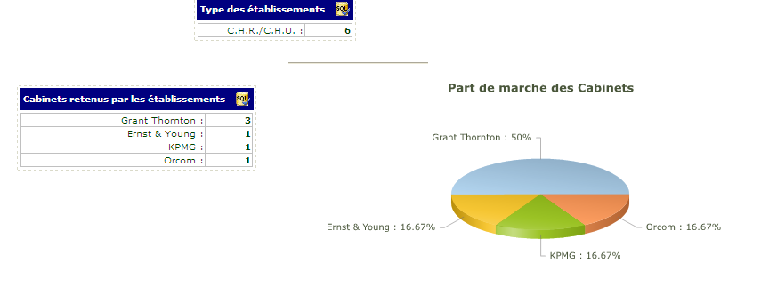
Bilan des marchés de commissariat aux comptes des EPS « vague 1 »
Attribution des marchés de commissariat aux comptes des CHU
Notes:
08/04/2015
43
08/04/2015
43

Slide 44
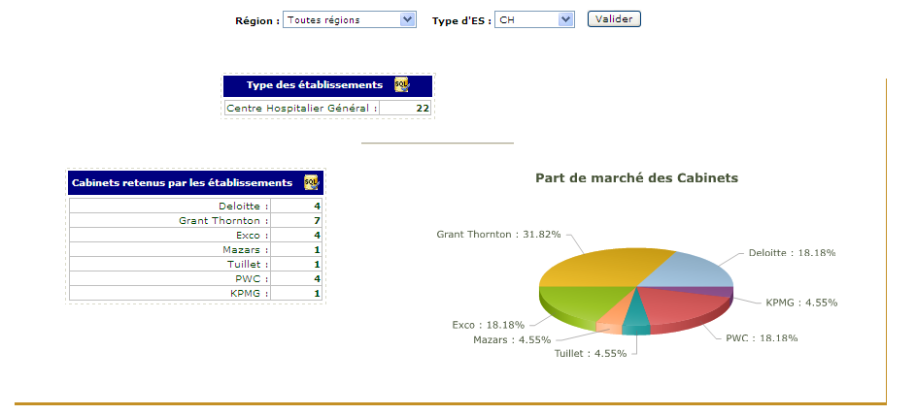
Bilan des marchés de commissariat aux comptes des EPS « vague 1 »
Attribution des marchés de commissariat aux comptes des CHU
Attribution des marchés de commissariat aux comptes des CH
Notes:
08/04/2015
44
08/04/2015
44

Slide 45
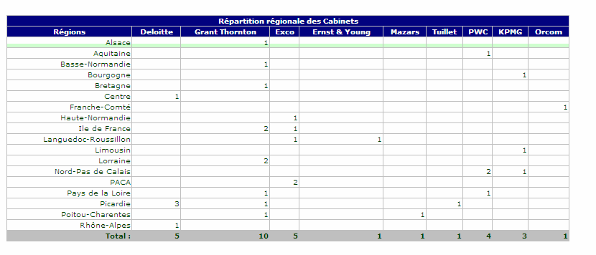
Bilan des marchés de commissariat aux comptes des EPS « vague 1 »
Attribution des marchés de commissariat aux comptes par région
Notes:
08/04/2015
45
08/04/2015
45

Slide 46
Bilan des marchés de commissariat aux comptes des EPS « vague 1 »
Les constats:
Un marché compétitif : entre 8 (accord cadre UNIHA) et 14 offres; on trouve parmi les soumissionnaires de petits et de grands cabinets.
Une grande disparité des offres tant en terme de coût que de volume horaire
Exemple pour un CHU : de 900 315 € TTC pour 9750 heures à 2 200 320 € TTC pour 15960 heures
Exemple d’un CH : De 330 000 € HT pour 3 504 heures pour 6 ans à 835 800 € HT pour 7 250 heures
Un coût horaire et un volume horaire en dessous des référentiels de la CNCC sous l’effet de stratégies commerciales
Notes:
08/04/2015
46
08/04/2015
46

Slide 47
Bilan des marchés de commissariat aux comptes des EPS « vague 1 »
Les constats:
La plupart des EPS ont nommé un commissaire aux comptes appartenant à un autre cabinet que celui qui les avait accompagnés dans les travaux de préparation à la certification.
Ils ont majoritairement choisi « le mieux disant »
Le coût horaire moyen des marchés attribués se situe entre 55€HT et 110 €HT, la moyenne se situant autour de 85/90 €HTC
Aucun établissement n’ a fait appel à du co-commissariat pour la certification de ses comptes.
Notes:
08/04/2015
47
08/04/2015
47

Slide 48
Actualités de la certification des comptes
Rappel du cadre juridique
1. Actualités comptables
2. Clôture de l'exercice 2014
3. Développement du dispositif de contrôle interne
4. Bilan des marchés de commissariat aux comptes vague 1
5. Restitution de l'enquête « retour d'expérience sur les premiers travaux du certificateur »
6. Animation / pilotage du chantier : objectifs 2015
7. Préparer la venue du certificateur
Notes:
08/04/2015
48
08/04/2015
48

Slide 49
Enquête – retour d'expériences sur les premiers travaux du certificateur
L'enquête a eu pour objectifs d' avoir un retour d’expérience quant au déroulement des missions légales de certification et d'identifier les premiers constats établis à ce stade dans le cadre des missions intérimaires et de l'examen du bilan d'ouverture.
Ces premiers constats doivent permettre de repérer les risques de réserves majeures sur lesquelles intervenir avant les missions finales, et repérer les divergences d'interprétation faites par les certificateurs par rapport au référentiel comptable M21.
Tous les EPS ont répondu avec des degrés de précision variables selon les retours faits par les certificateurs.
La plupart des certificateurs sont intervenus dans des calendriers similaires pour l'examen des bilans d'ouverture et les missions intérimaires, sauf quelques exceptions. Toutefois, tous n'ont pas réalisé de restitutions formalisées au moment de l'enquête.
Notes:
08/04/2015
49

Slide 50
Enquête – retour d'expériences sur les premiers travaux du certificateur
Calendrier de mission du certificateur :
Dans la majorité des établissements, le certificateur a été nommé en juin et juillet 2014. Dans un cas il a été nommé fin octobre 2014.
  La phase de prise de connaissance a débuté entre septembre et décembre 2014 (dès juillet 2014 pour ¼ des EPS).
  L'examen du bilan d'ouverture a eu lieu entre septembre et décembre 2014. Dans un cas il est intervenu début janvier 2015 .
  La mission intérimaire a eu lieu entre octobre et décembre 2014, voire dans certains cas début 2015.
  La mission finale doit avoir lieu en mars-avril 2015.
Le calendrier d’intervention du certificateur a souvent donné lieu à échanges ou ajustements et a été établi en partenariat avec l'EPS.
L'association du comptable aux travaux est très variable d'un EPS à l'autre. Dans certains cas, le certificateur s'est très peu rendu dans le poste comptable.
Dans la majorité des cas, le périmètre de l'intervention du certificateur sur la durée de la mission n'a pas été défini. Les EPS ont essentiellement eu connaissance du calendrier pour les exercices 2014 et 2015.
Notes:
08/04/2015
50
08/04/2015
50

Slide 51
Enquête – retour d'expériences sur les premiers travaux du certificateur
Documentation constituée pour la venue du certificateur
Les EPS ont porté leurs efforts sur la constitution du dossier permanent. Le dossier de contrôle interne et le dossier de clôture nécessitent d'être enrichis en contenu pour répondre aux besoins des certificateurs.
Le dossier permanent
Dans la majorité des établissements, ce dossier n'a pas fait l'objet d'observations de la part du certificateur.
Le dossier de contrôle interne
Dans des rares cas, le dossier de contrôle interne n'était pas constitué. Dans la plupart des cas, il n'est pas partagé entre l’ordonnateur et le comptable. Seuls 3 EPS ont un fichier informatique partagé ou une plate-forme commune.
Le dossier de clôture
La plupart des EPS n'avaient pas perçu que le dossier de clôture est un des éléments essentiels pour l'examen du bilan d'ouverture. Certains éléments font défaut, tels que les pièces justificatives, la description des modes de calcul, ...
Notes:
08/04/2015
51
08/04/2015
51

Slide 52
Enquête – retour d'expériences sur les premiers travaux du certificateur
Premiers constats du certificateur sur la qualité comptable
Le retour de l'enquête a permis d'identifier les réserves potentielles.
Il a également permis de repérer des cas de comptabilisation d'opérations non prévues par l'instruction M21, qui devront être annulées (par exemple : provisionnement des RTT).
Immobilisations et amortissements :
Un des principaux points de fragilité ressortis de l'enquête est la fiabilisation des immobilisations, avec dans certains cas une quasi absence d'inventaire physique.
Ce point devrait conduire pour certains EPS à des réserves significatives, d'autant que le process apparaît parfois peu documenté.
Provisions et dépréciation de créances :
Le certificateur a procédé à un examen approfondi des provisions et de leurs modalités de constitution. Dans certains cas, il a considéré que le niveau de provisionnement est insuffisant (notamment dépréciations de créances) ou insuffisamment justifié (notamment provisions pour gros entretien).
Notes:
08/04/2015
52
08/04/2015
52

Slide 53
Enquête – retour d'expériences sur les premiers travaux du certificateur
Premiers constats du certificateur sur la qualité comptable
Stocks :
  Les règles et méthodes comptables doivent être documentées et fiabilisées. Le problème des stocks déportés est signalé dans tous les établissements.
Rattachements :
  Les écritures relatives aux séjours à cheval sur deux exercices ont été peu comptabilisées à ce stade.
Compléments de dotations et subventions d'investissement :
  Le certificateur a interrogé la pertinence des imputations aux comptes 102 et 13 et a demandé la justification exhaustive des soldes.
Compte 515 « compte au Trésor » :
  Les certificateurs semblent ne pas avoir pris en compte le mode opératoire défini par la DGFiP.
Notes:
08/04/2015
53
08/04/2015
53

Slide 54
Enquête – retour d'expériences sur les premiers travaux du certificateur
Premiers constats du certificateur sur la qualité comptable
Pour la moitié des établissements, l'examen du bilan d'ouverture a donné lieu à des demandes de corrections d'écritures de la part du certificateur, notamment sur les amortissements et les provisions. Pour quelques établissements, les corrections avaient déjà été effectuées lors de la phase d'accompagnement.
Notes:
08/04/2015
54
08/04/2015
54

Slide 55
Enquête – retour d'expériences sur les premiers travaux du certificateur
Premiers constats du certificateur sur le contrôle interne :
Le degré de déploiement du contrôle interne est très contrasté selon les EPS. Quand les procédures ont été définies, les acteurs de la chaîne de travail se les sont peu appropriés. La traçabilité des contrôles doit être améliorée.
A titre d'exemples,
Immobilisations : La formalisation d'une procédure permettant de distinguer charges/immobilisations.
Recettes : Les procédures doivent être davantage formalisées au niveau du bureau des entrées.
Le développement du contrôle interne est garant de la qualité comptable, il s'inscrit dans une démarche itérative et doit permettre de détecter une absence d'exhaustivité des opérations comptabilisées (par exemple : rattachement des heures supplémentaires à l'exercice).
Notes:
08/04/2015
55
08/04/2015
55

Slide 56
Enquête – retour d'expériences sur les premiers travaux du certificateur
Premières conclusions du certificateur :
L'enquête a permis de dresser un panorama de la situation et d'identifier les EPS qui auraient des réserves substantielles. Pour un ou deux EPS, il existe un risque potentiel de refus de certification ou de limitation de certification, si des actions correctrices ne sont pas engagées d'ici la mission finales.
Dès que les EPS auront connaissance des réserves émises par le certificateur, l'information devra être transmise immédiatement aux correspondants ARS et DRFiP, pour communication à la DGOS et à la DGFiP.
Notes:
08/04/2015
56
08/04/2015
56

Slide 57
Actualités de la certification des comptes
Rappel du cadre juridique
1. Actualités comptables
2. Clôture de l'exercice 2014
3. Développement du dispositif de contrôle interne
4. Bilan des marchés de commissariat aux comptes vague 1
5. Restitution de l'enquête « retour d'expérience sur les premiers travaux du certificateur »
6. Animation / pilotage du chantier : objectifs 2015
7. Préparer la venue du certificateur
Notes:
08/04/2015
57
08/04/2015
57

Slide 58
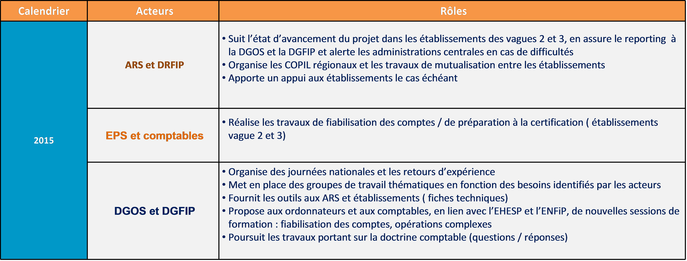
Animation et pilotage du chantier : objectifs 2015 – Actions pérennes

Slide 59
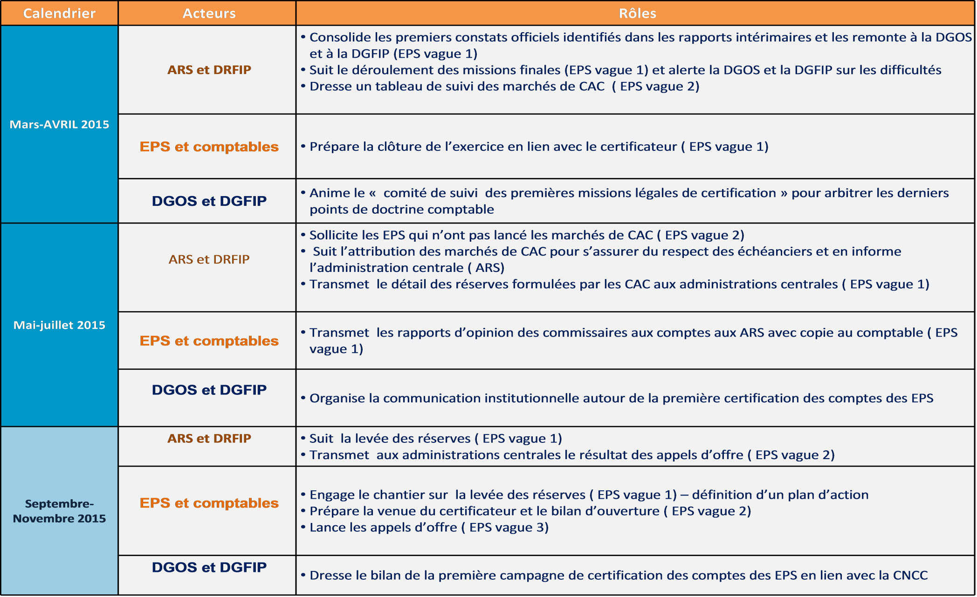
Animation et pilotage du chantier : objectifs 2015 – Echéances clés

Slide 60
Actualités de la certification des comptes
Rappel du cadre juridique
1. Actualités comptables
2. Clôture de l'exercice 2014
3. Développement du dispositif de contrôle interne
4. Bilan des marchés de commissariat aux comptes vague 1
5. Restitution de l'enquête « retour d'expérience sur les premiers travaux du certificateur »
6. Animation / pilotage du chantier : objectifs 2015
7. Préparer la venue du certificateur
Notes:
08/04/2015
60
08/04/2015
60

Slide 61
L'objectif : préparer la venue du certificateur
Les comptes à certifier correspondent à la comptabilité générale (bilan, compte de résultat, annexes) tenue par le comptable public avec Hélios.
Des travaux d'audit de certification organisés en deux temps :
  Les missions intermédiaires (ou intérimaires) : examen du contrôle interne comptable et financier.
  Les missions finales par lesquelles le commissaire aux comptes examine :
    les opérations de clôture et les opérations d’inventaire
    la justification des soldes (montants significatifs)
    les procédures détectées à risque lors de la mission intermédiaire (défaillance du contrôle interne).
La certification, ou la certification avec réserve ou encore le refus de certification sont directement liés au seuil de signification
Notes:
08/04/2015
61

Slide 62
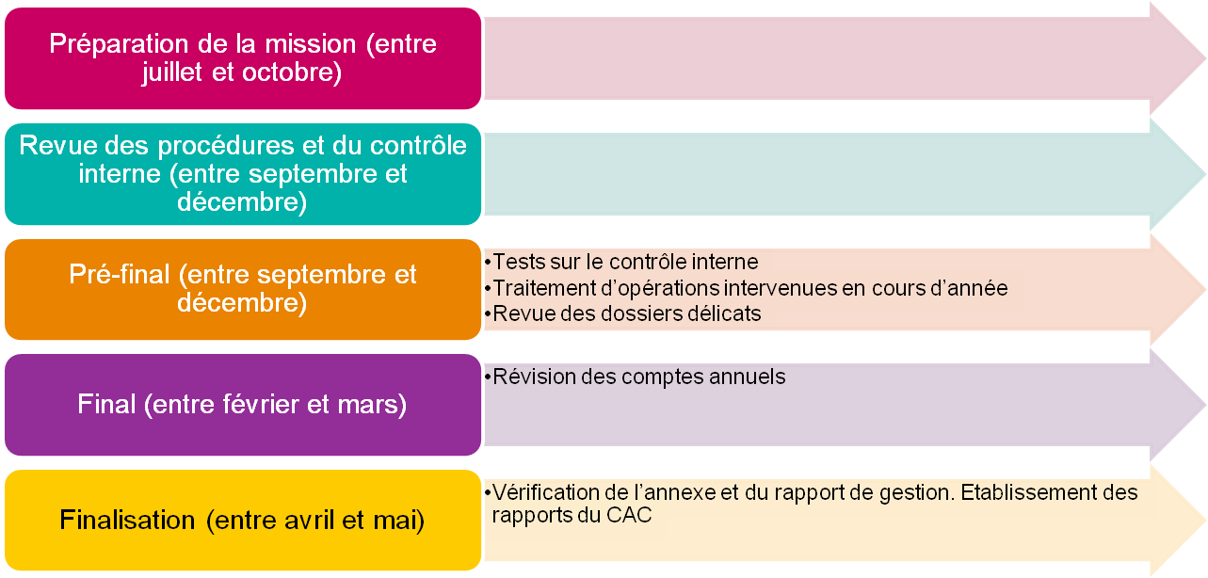
L'objectif : préparer la venue du certificateur
Le calendrier prévisible
La mission du certificateur est permanente et s’étale sur 6 ans.
      Premier exercice de certification : audit du bilan d’ouverture

Slide 63
L'objectif : préparer la venue du certificateur
La fiche n°8 « Préparer la venue du certificateur » présente les dossiers à constituer en amont de la venue du certificateur.
La constitution d'une documentation la plus exhaustive possible doit permettre au certificateur de :
      prendre connaissance rapidement de l'environnement de l'EPS (dossier permanent),
      assurer une documentation et une traçabilité des contrôles effectués au titre du contrôle interne (dossier de contrôle interne),
      assurer une justification des soldes des comptes présents à la clôture de l'exercice (dossier de clôture).
Titre de la présentation
Notes:
08/04/2015
63
63

Slide 64
L'objectif : préparer la venue du certificateur
Le dossier permanent :
Il regroupe au sein d'un dossier unique l'ensemble des documents juridiques, comptables et financiers de l'EPS attestant de son existence et de son évolution.
Il présente un caractère pluriannuel.
Sa constitution relève essentiellement des services de l'ordonnateur. L'EPS est encouragé à préparer un dossier de type dématérialisé dans la mesure du possible.
Le certificateur a besoin de différents types d’informations, notamment des éléments à caractère permanent mais évolutifs (utiles à chaque phase de sa mission et d’un exercice à l’autre) :
                Informations relatives à la gouvernance de l'EPS
                Descriptif de l’organisation de l’EPS (organigramme général)
                Activités et chiffres clés
      Descriptif de l’architecture des SI (cartographie des SI)
      Comptes financiers des 3 derniers exercices
Titre de la présentation
Notes:
08/04/2015
64
64

Slide 65
L'objectif : préparer la venue du certificateur
Le dossier de Contrôle interne présente :
Il détaille l'ensemble des procédures appliquées et contrôles opérés au cours d'un exercice par l'EPS (ordonnateur et comptable).
Il s'agit d'un dossier annuel.
Il doit permettre au certificateur de s'assurer de :
- l'existence d'un dispositif de maîtrise des risques,
- que les contrôles organisés par l'EPS couvrent les principaux risques,
- de la réalité et de l'efficacité des contrôles.
Il s'organise en 2 sous-sections :
- les éléments organisationnels : organigrammes fonctionnels, cartographie des risques, revue des habilitations, fiches de procédure, plan d'action...
- les résultats des contrôles de l'année : les contrôles de supervisions réalisés par l'encadrement (pour les comptables : fiches AGIR), les résultats des missions intermédiaires du certificateur ...
Il est recommandé de tenir ce dossier sur un serveur commun sous forme dématérialisée.
Titre de la présentation
Notes:
08/04/2015
65
65

Slide 66
L'objectif : préparer la venue du certificateur
Le dossier de clôture
Il a pour finalité de justifier les montants des comptes présents aux états financiers de clôture pour un exercice comptable donné. Il réunit en un seul endroit tous les éléments nécessaires au certificateur pour qu'il s'assure que les comptes sont fiables et sincères et que l'ensemble des opérations a été enregistré sur l'exercice concerné.
Il s'agit d'un dossier annuel.
Il comporte 3 sous-parties :
- l'organisation (liste par comptes des services ou personnes responsables),
- la revue analytique des soldes, elle permet de justifier les écarts significatifs d'un exercice sur l'autre
- la justification à la balance des soldes au 31/12/N, il permet d'expliquer et de justifier les soldes des comptes. Ce sous-dossier peut être présenté par cycles d'activité. Y figurent la balance définitive des comptes, les états justifiant les soldes, les justificatifs de toutes les opérations de corrections d'erreur
Titre de la présentation
Notes:
08/04/2015
66
66

Slide 67
La communication des informations aux certificateurs ou prestataires
2 fiches ont été diffusées par message du bureau CL1B le 2 avril 2014
Elles présentent l'état du droit en matière de communication :
  Tous les documents ne sont pas communicables
  Cela dépend du cadre juridique dans lequel évolue le Commissaire aux comptes.
Ainsi, la liste des documents susceptibles d’être communicables au CAC « Certificateur » est plus importante car il exerce dans le cadre d’une mission légale et il est soumis au secret professionnel et à la confidentialité.
Si le CAC exerce en qualité de simple prestataire, il agit dans un cadre purement contractuel, la liste des documents communicables est plus restreinte. Il s'agit essentiellement des pièces comptables habituelles ne comportant aucun nom (états d'ajustement, documents de contrôle, CCA, IQCL, balances réglementaires....).
Notes:
08/04/2015
67

Slide 68
La communication des informations au Certificateur
La fiche diffusée en avril 2014, relative aux documents communicables au certificateur dans le cadre de missions légales, est en cours de mise à jour.
En effet, les comptables peuvent encourir des sanctions pénales dans le cas où ils communiqueraient des données nominatives à des personnes non autorisées.
En conformité avec la Loi n°78-17 du 6 janvier 1978 modifiée, si le CAC souhaite disposer de ces fichiers nominatifs, deux solutions sont envisageables :
- soit présenter un texte, une délibération ou tout autre acte juridique, émanant de la CNIL, l'autorisant expressément à être destinataire de tels fichiers aux fins de retraitement ;
- soit déposer une demande d'autorisation préalable à la CNIL précisant la nature des informations et la finalité du traitement. La CNIL adresse un récépissé qui doit être présenté au comptable.
A ce stade, sont communicables (exemples) :
  Documents méthodologiques et organisationnels : organigramme fonctionnel du poste, cartographie des risques
  Etats financiers du compte financier soumis à certification : compte de résultat, bilan, annexe, ...
Notes:
08/04/2015
68

Slide 69
La communication des informations au Certificateur
A ce stade, sont exclus de toute communication :
  Les données à caractère nominatif liées au secret médical
  Les documents relevant exclusivement de la sphère “Etat”: dépôt de fonds, relevé de compte BDF
  Les autres documents internes à la DGFiP situés en dehors du périmètre de la certification des comptes des EPS : répartition des emplois, les documents relatifs aux autres collectivités gérées par le PNC..
Points particuliers
Les données à caractère nominatif autres que celles liées au secret médical, et qui sont nécessaires à l'audit sont accessibles aux CAC en consultation à partir du profil d'accès à HELIOS « CERTE » ou sur demande auprès du comptable (fichiers de paye, de créances, de dettes....).
La sortie du poste comptable d'un tel fichier implique de l'anonymiser impérativement.
Précision : cette protection des données nominatives concerne les personnes physiques, uniquement. Les personnes morales (mutuelles, caisses, Etat...etc...) ne sont pas concernées. Ainsi un état nominatif des restes devra être anonymisé uniquement pour les particuliers et personnes physiques, ce qui implique de bien codifier les tiers à l'origine.
Notes:
08/04/2015
69

Slide 70
La communication des informations au Certificateur
Points particuliers
  Les plans de contrôle sont communicables au CAC mais ne le sont pas directement à l’ordonnateur (CHD, CHD “ Paye ” (respect du principe de séparation ordonnateurs comptables)). Ils sont communicables sous réserve que le certificateur ne les transmette pas à l’ordonnateur.
  Les états de contrôle CCA, CIN, IQCL.... sont accessibles au CAC. Il est rappelé que la transmission à l'ordonnateur doit toujours s'accompagner d'une analyse préalable par le comptable
  Les documents de nature fiscale concernant l'EPS sont communicables, uniquement si le directeur de l'EPS a expressément habilité le certificateur/prestataire à se les faire communiquer par le comptable. Un modèle de lettre est joint à la fiche.
  Accès à HELIOS :
    Les membres de l'équipe de certification auront accès à HELIOS en consultation en utilisant le profil CERTE
    Ce profil est attribué par le comptable de l'établissement (la doctrine d'emploi de ce profil sera prochainement diffusée)
    Les conditions d'accès à HELIOS par le certificateur seront mentionnées aux membres des services de l'établissement qui disposeraient d'un accès à HELIOS
Notes:
08/04/2015
70

Slide 71
La communication des informations au Certificateur
Points particuliers pour le relevé de compte BDF et la justification du compte au Trésor (compte 515) de l’établissement
  Les relevés de compte BDF ne sont pas communicables : ils relèvent de la sphère Etat,
  Mais il faut nécessairement justifier la situation du solde du compte 515. Une série de documents a été définie afin de permettre de justifier son solde :
    Les documents de contrôle habituels : le P 213 L, l’état d’ajustement de la rubrique 343 et de l’état C5, en occultant, le cas échéant, les informations relatives aux collectivités et établissements gérés par le poste comptable.
    L’état de rapprochement établi en fin d’année par la division de la comptabilité de la DDFiP, ainsi que la fiche présentant les différents contrôles opérés et le mode opératoire pour l’utilisation du tableau de rapprochement des soldes des C5 avec le solde du compte 442.44 “ Établissements publics de santé ” tel qu’il apparaît au 31 décembre dans les écritures de l’État
    Le cas échéant, le comptable devra fournir une copie des justifications des écarts constatés
Notes:
08/04/2015
71

Slide 72
Fiabilisation et certification des comptes des établissements publics de santé
Merci de votre attention
Notes:
08/04/2015
72
08/04/2015
72

